Slide 1
Etika pendidikan
Veny Triyana Andika Sari, M.Pd.

Slide 2
silabus
Pertemuan Ke- | Materi
1 | - Pengertian Etika dan Moralitas - Pengertian Nilai, Moral, Ajaran Moral dan Sangsi Moral
2 | - Moral Knowing, Moral Feeling, dan Moral Acting - Moral dan Pendidikan
3 | - Pengertian dan Syarat Profesi - Kode etik profesi keguruan, Organisasi profesi keguruan
4 | - Sasaran dan Pengembangan Sikap Professional
5 | Ujian Tengah Semester (UTS)
6 | - Pengertian Profesi Keguruan - Syarat-syarat menjadi Guru Professional
7 | - Permasalahan yang dihadapi oleh Guru baik Permasalahan Umum maupun Khusus - Guru Professional sebagai Komunikator dan Fasilitator
8 | - Pelanggaran Moral dalam Bidang Pendidikan - Solusi Penyelesaian Etis terhadap Dekadensi Moral di Bidang Pendidikan
9 | Ujian Akhir Semester (UAS)

Slide 3
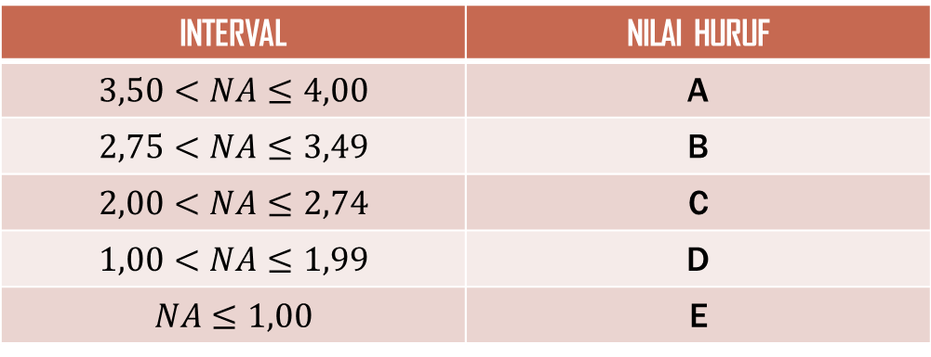

Sistem penilaian
Kehadiran (KHD) 10%
Tugas Kelompok (TK) 15%
Presentasi (P) 15%
Ujian Tengah Semester (UTS) 30%
Ujian Akhir Semester (UAS) 30%
NA=$\frac{\left(10\%×KHD\right)+\left(15\%×TK\right)+\left(15\%×P\right)+\left(30\%×UTS\right)+(30\%×UAS)}{25}$
INTERVAL | NILAI HURUF
$$3,50<NA≤4,00$$ | A
$$2,75<NA≤3,49$$ | B
$$2,00<NA≤2,74$$ | C
$$1,00<NA≤1,99$$ | D
$$NA≤1,00$$ | E

Slide 4
Referensi
Bertens, K. (1993). Etika. Jakarta: PT GramediaPustakaUtama.
Poespoprodjo, W. (1986). Filsafat Moral:Kesusilaan dalam Teori dan Praktek. Bandung: Remadja Karya.
Usman, Moh. Uzer. (1991). Menjadi Guru Profesional. Bandung: Remaja Rosdakarya.
Soetjipto, Raflis Kosasi. (2004). Profesi keguruan. Jakarta : Rineka Cipta.

Slide 5
Pendidikan menurut uud pasal 1
Berdasarkan UNDANG-UNDANG yang berlaku:
Pendidikan adalah usaha sadar dan terencana untuk mewujudkan suasana belajar dan proses pembelajaran agar peserta didik secara aktif mengembangkan potensi dirinya untuk memiliki kekuatan spiritual keagamaan, pengendalian diri, kepribadian, kecerdasan, akhlak mulia, serta keterampilan yang diperlukan dirinya, masyarakat, bangsa dan Negara.
Usaha sadar dan terencana
Menurut KBBI, USAHA SADAR DAN TERENCANA adalah kegiatan yang dirancang atau dikonsep dengan mengerahkan tenaga, pikiran atau badan untuk mencapai suatu maksud terentu berdasarkan apa yang dimengerti dan dipahami.
Contoh dalam pendidikan: sebagai guru harus sadar apa yang dipahami dan dimengerti tentang apa yang akan disampaikan pada peserta didik dan harus dirancang agar dapat diterima dengan baik.

Slide 6
lanjutan
Berdasarkan undang-undang pasal 1, arti pendidikan itu yang pertama bermaksud menumbuhkembangkan etiket (kesopansantunan) dan etika (keberanian/kemauan bertindak) yang baik dan harus pada peserta didik.
Hal tersebut disimpulkan dari bunyi undang-undang pasal 1 yang berbunyi: “ ..mengembangkan potensi dirinya untuk memiliki kekuatan spiritual keagamaan,..”
Landasan pendidikan dibangun dari tiga landasan yakni filosofis, landasan sosiologis dan landasan kultural.
Landasan filosofis merupakan landasan pertama, yang didalamnya terdapat etika sebagai salah satu sumber faktor dari konsep mengenai kehidupan manusia dan dunianya.
Sehingga etika penting untuk dipahami.

Slide 7
Etika dan moralitas
ETIKA
Menurut KBBI, Ilmu tentang apa yang baik dan apa yang buruk dan tentang hak dan kewajiban moral (akhlak).
Merupakan nilai-nilai perilaku yang ditunjukkan oleh seseorang atau organisasi tertentu dalam interaksinya dengan lingkungan.
Etika pendidikan berarti prilaku baik atau buruknya seseorang dalam berupaya merancang atau mengkonsep suatu kegiatan guna mewujudkan peserta didik yang aktif dalam mengembangkan potensi dirinya untuk memiliki kekuatan spiritual keagamaan, pengendalian diri, kepribadian, kecerdasan, akhlak mulia, serta keterampilan yang diperlukan dirinya, masyarakat, bangsa dan Negara.

Slide 8
lanjutan
MORAL
Menurut KBBI, Ajaran tentang baik buruk yang diterima umum mengenai perbuatan, sikap, kewajiban.
Moral merupakan salah satu wujud sifat hakikat manusia. Jika kata hati diartikan sebagai bentuk pengertian yang menyertai perbuatan, maka yang dimaksud dengan moral (yang sering disebut etika) adalah perbuatan itu sendiri.
Moralitas
Menurut KBBI, Sopan santun atau segala sesuatu yang berhubungan dengan etiket (adat sopan santun)
Diartikan sebagai semangat atau dorongan Bathin dalam diri seseorang untuk melakukan atau tidak melakukan sesuatu. Karena moral berkaitan erat dengan keputusan kata hati, yang dalam hal ini berarti bertalian erat dengan nilai-nilai, maka sesungguhnya moral itu adalah nilai-nilai kemanusiaan.
Seseorang yang memiliki etika yang baik belum tentu mempunyai moral yang baik pula, contoh seorang penipu.

Slide 9
Nilai, moral, ajaran moral dan sangsi moral
Nilai
Mencakup perangkat hal-hal yang dapat diterima dan hal-hal yang tidak dapat diterima dalam masyarakat.
Pengertian-pengertian yang yang dihayati seseorang mengenai apa yang lebih penting atau kurang penting, apa yang lebih baik atau kurang baik, dan apa yang lebih benar dan kurang benar.
Moral atau akhlak adalah prilaku/ ucapan yang baik maupun buruk pada saat berinteraksi sesama manusia.
Nilai moral yang merupakan kebijaksanaan hidup agar menjadi manusia yang baik.

Slide 10
lanjutan
Ajaran Moral
Ajaran moral memuat pandangan tentang nilai dan norma moral yang terdapat pada sekelompok manusia.
Ajaran moral mengajarkan bagaimana orang harus hidup.
Ajaran moral merupakan rumusan sistematik terhadap anggapan tentang apa yang bernilai serta kewajiban manusia.
Sangsi Moral merupakan tindakan dari suatu pelangaran moral yang terjadi, biasanya disesuaikan dengan jenis pelangaran moral yang dilakukan. Contoh: berkata kasar pada orang lain (pelangaran moral jenis ucapan) biasanya sangsinya berupa pengucilan (dijauhi sementara waktu sampai orang yang bersangkutan menyadarinya)

